Slide 1
แผนบริหารความต่อเนื่องในสภาวะวิกฤตของ ยศ.ทร.
หัวข้อการบรรยาย
การจัดทำแผนบริหารความต่อเนื่องในสภาวะวิกฤตของ นขต.ยศ.ทร.
การฝึกซ้อม
ตัวอย่างการจัดทำแผนบริหารความต่อเนื่องฯ และการฝึกซ้อม
ของ รร.พจ.ยศ.ทร.

Slide 2
แผนบริหารความต่อเนื่องในสภาวะวิกฤตของ ยศ.ทร.
การจัดทำแผนบริหารความต่อเนื่องในสภาวะวิกฤตของ นขต.ยศ.ทร.
ทร. กำหนดให้ นขต.ทร. จัดทำแผนบริหารความต่อเนื่องในสภาวะวิกฤต ซึ่งมีหลากหลายกรณีมาก มีส่วนที่เกี่ยวข้องกับ ยศ.ทร. ๔ กรณี ดังนี้
ไฟไหม้ (รร.พจ.ยศ.ทร. จัดทำและฝึกซ้อมแล้ว)
น้ำท่วม (กอง สน.ยศ.ทร. ดำเนินการ)
ชุมนุมทางการเมือง ประท้วง จลาจล (ฝสธ.ยศ.ทร. จัดทำแล้ว)
ระบบสารสนเทศล่ม หรือถูกโจมตี (กบศ.ยศ.ทร. ดำเนินการ)
ใน งป.๕๘ จะเน้นกรณีไฟไหม้ ส่วนกรณีอื่นมีความเกี่ยวข้องกันเป็นส่วนรวม
ขอให้แต่ละหน่วยศึกษาข้อมูลและเตรียมการไว้ด้วย

Slide 3
แผนบริหารความต่อเนื่องในสภาวะวิกฤตของ ยศ.ทร.
การจัดทำแผนบริหารความต่อเนื่องในสภาวะวิกฤตของ นขต.ยศ.ทร.
กรณีไฟไหม้
ศึกษาแผนบริหารความต่อเนื่องในสภาวะวิกฤตของ ยศ.ทร. ซึ่งได้แจกจ่ายให้แล้วในการประชุมครั้งที่ ๑ และใช้เป็นแนวทางในการเขียนแผน
ศึกษาแผนฯ ของ รร.พจ.ยศ.ทร. ในรายงานผลการฝึกซ้อมฯ ของ รร.พจ.ยศ.ทร. ซึ่งได้แจกจ่ายแล้วทางระบบสารบรรณอิเล็กทรอนิกส์ ทร.
จัดทำเป็นรูปเล่ม
กำหนดส่งแผนฯ ให้ฝ่ายเลขานุการทีมงานบริหารความต่อเนื่อง (ฝสธ.ยศ.ทร.) ภายใน ๒๙ มิ.ย.๕๘

Slide 4
แผนบริหารความต่อเนื่องในสภาวะวิกฤตของ ยศ.ทร.
การฝึกซ้อม
กำหนดทำการฝึกซ้อม เดือนละ ๑ ครั้ง โดยหมุนเวียนหน่วยที่จะทำการฝึกซ้อม ครั้งละ ๑ ถึง ๒ หน่วย ตามสถานการณ์
ทีมงานบริหารฯ จะเป็นผู้กำหนด ช่วงเวลาการฝึก สถานการณ์ หน่วยที่จะทำการฝึก
ครั้งต่อไปจะทำการฝึกในเดือน ก.ค.๕๘
ให้ทุกหน่วยศึกษาการฝึกซ้อมของ รร.พจ.ยศ.ทร. ซึ่งได้สำเนารายงานผลการฝึกซ้อมของ รร.พจ.ยศ.ทร. ให้แล้วทางระบบสารบรรณอิเล็กทรอนิกส์ ทร.

Slide 5
แผนบริหารความต่อเนื่องในสภาวะวิกฤตของ ยศ.ทร.
การฝึกซ้อม
ตัวอย่างสถานการณ์
“เมื่อเวลา ๑๒๐๐ ของวันที่ ๔ ก.ค.๕๘ เกิดเหตุไฟไหม้ห้องเรียน รร.สธ.ทร.ยศ.ทร. ทุกฝ่ายเข้าประจำสถานีดับเพลิง และควบคุมเพลิงไว้ได้เมื่อเวลา ๑๓๐๐ พบความเสียหายขั้นต้น ห้องเรียน ไม่สามารถใช้ราชการได้ น้ำที่ใช้ในการดับไฟสร้างความเสียหายให้กับเอกสาร อุปกรณ์สำนักงาน เครื่องใช้ไฟฟ้า อุปกรณ์คอมพิวเตอร์ ที่อยู่ชั้นล่างของห้องเรียน”

Slide 6
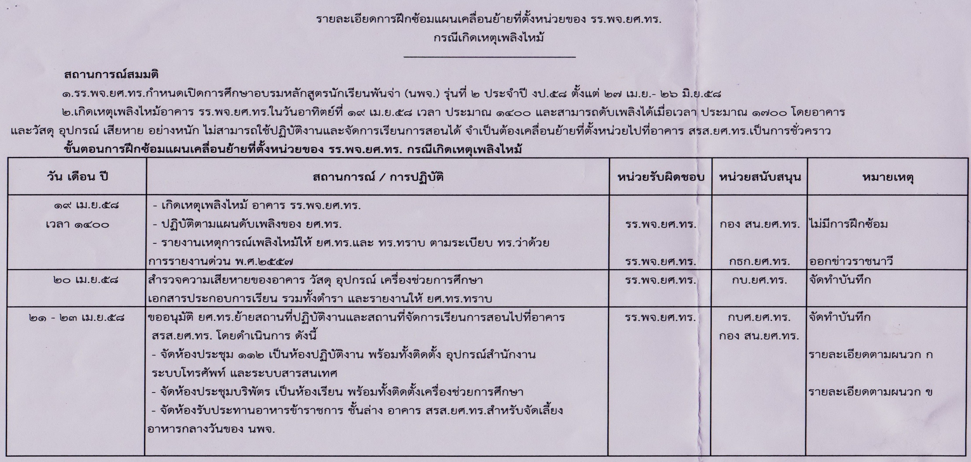
แผนบริหารความต่อเนื่องในสภาวะวิกฤตของ ยศ.ทร.
ตัวอย่างการจัดทำแผนบริหารความต่อเนื่องในสภาวะวิกฤต
ของ รร.พจ.ยศ.ทร. กรณีไฟไหม้

Slide 7
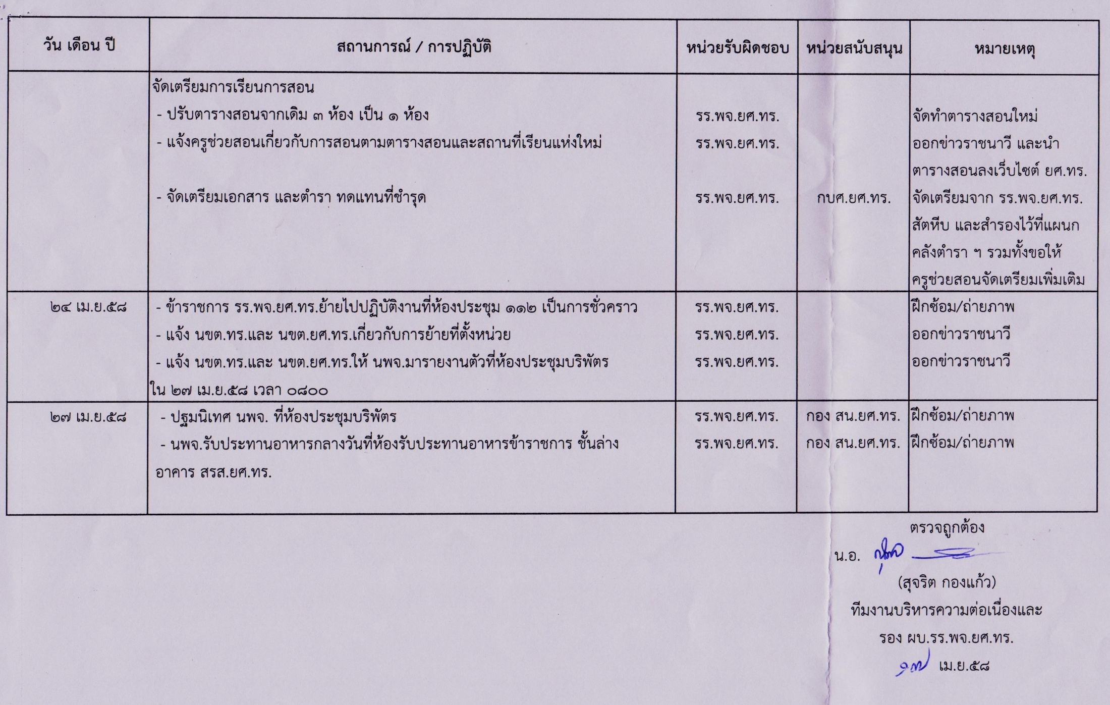
แผนบริหารความต่อเนื่องในสภาวะวิกฤตของ ยศ.ทร.

Slide 8
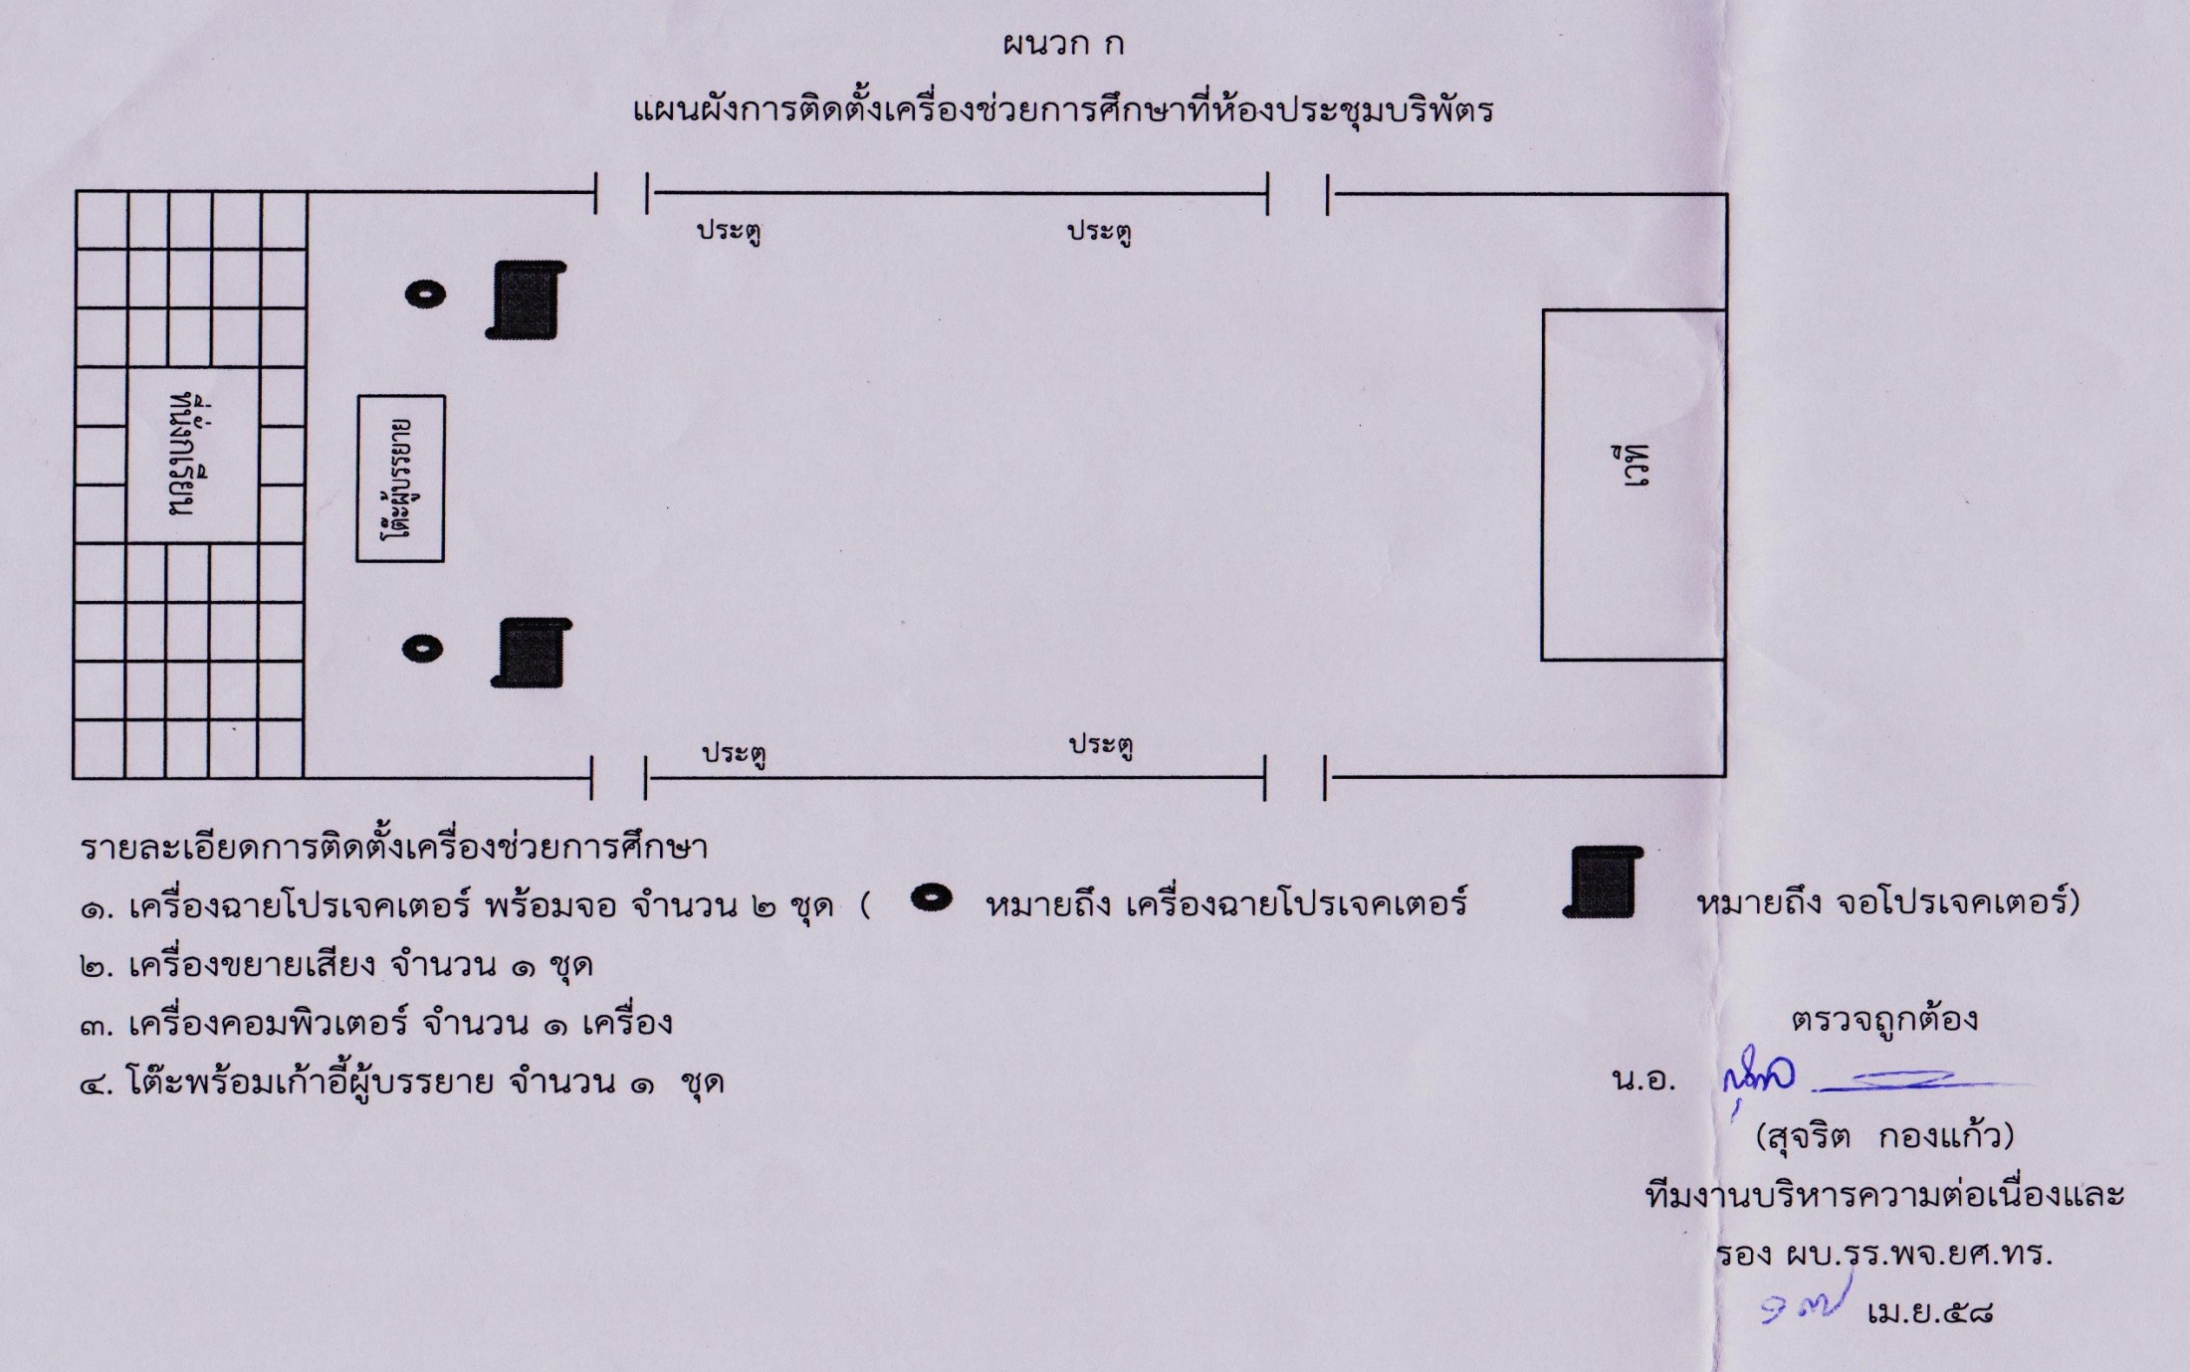
แผนบริหารความต่อเนื่องในสภาวะวิกฤตของ ยศ.ทร.

Slide 9
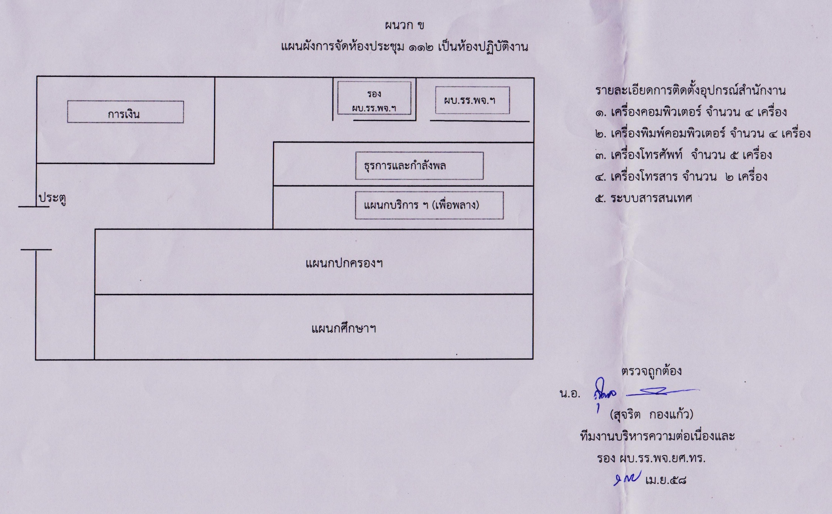
แผนบริหารความต่อเนื่องในสภาวะวิกฤตของ ยศ.ทร.

Slide 10
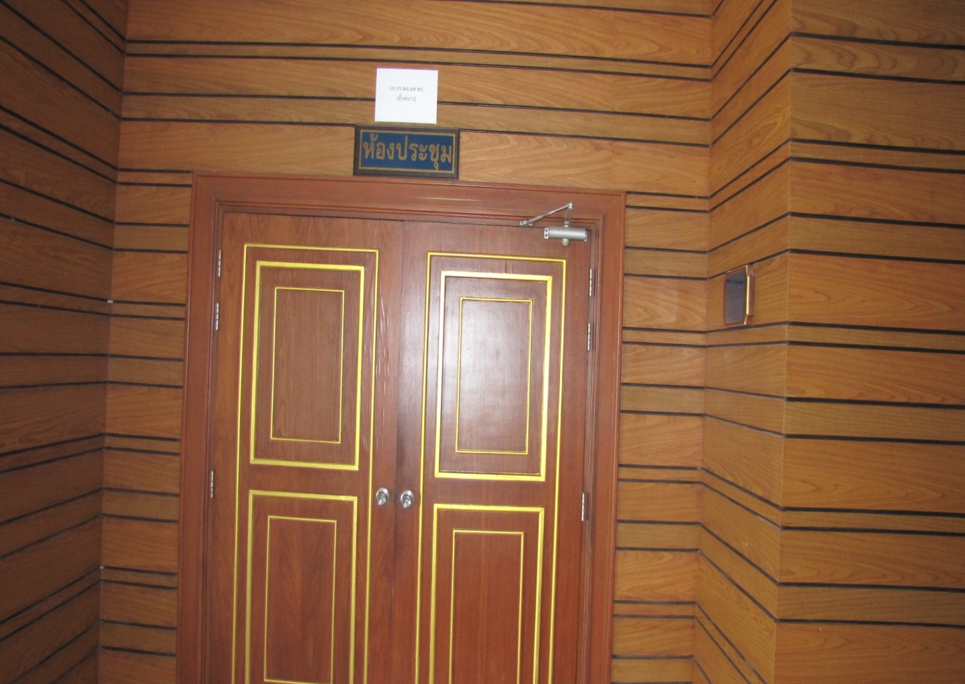
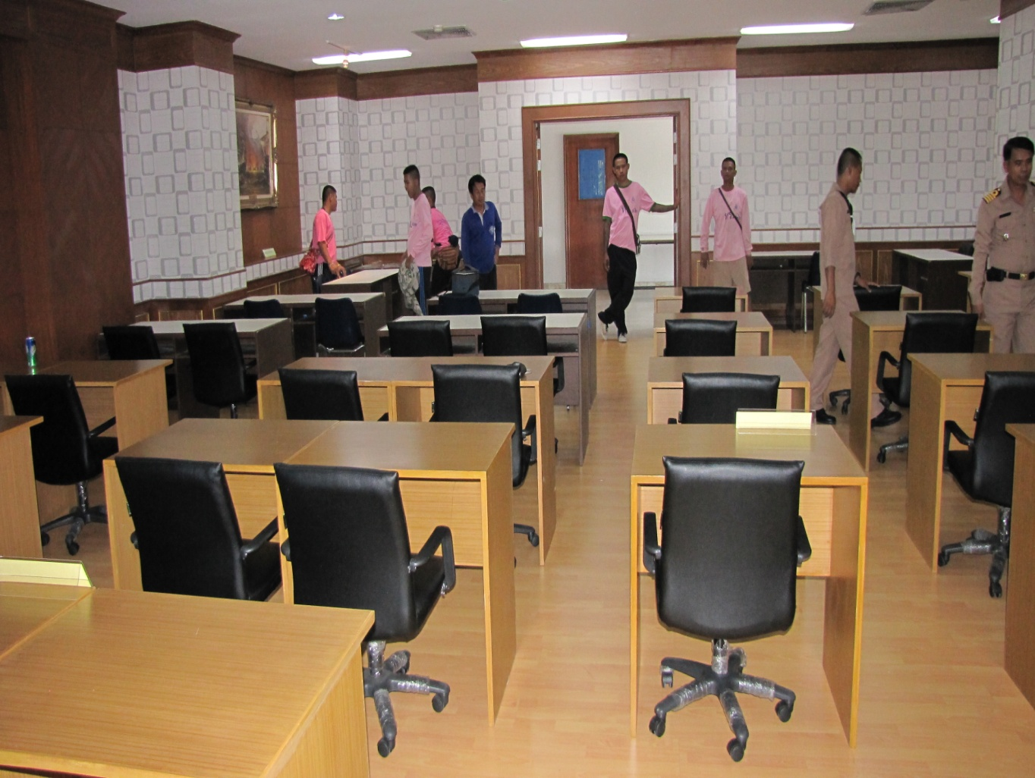
แผนบริหารความต่อเนื่องในสภาวะวิกฤตของ ยศ.ทร.
ตัวอย่างการฝึกซ้อมแผนบริหารความต่อเนื่องในสภาวะวิกฤต
ของ รร.พจ.ยศ.ทร. กรณีไฟไหม้
ภาพการจัดห้องสำนักงาน

Slide 11
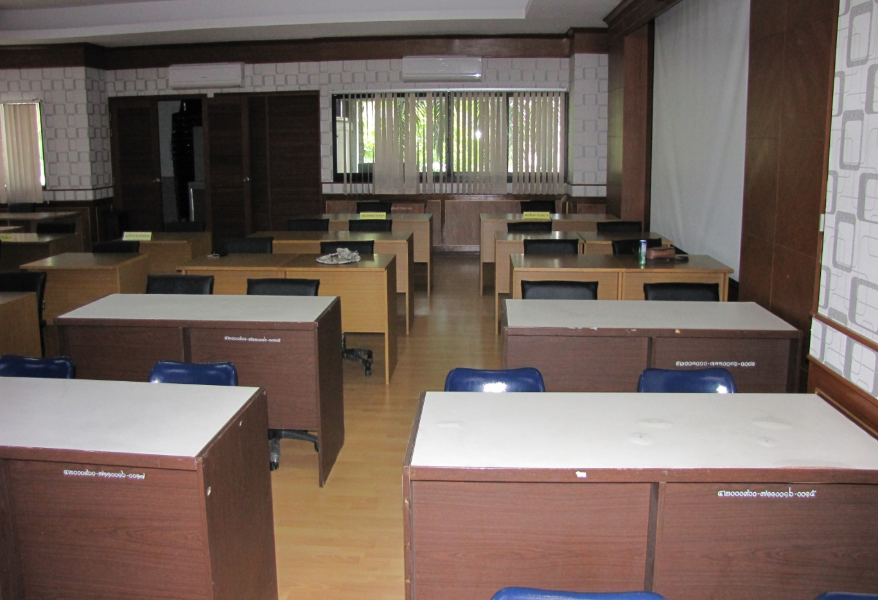
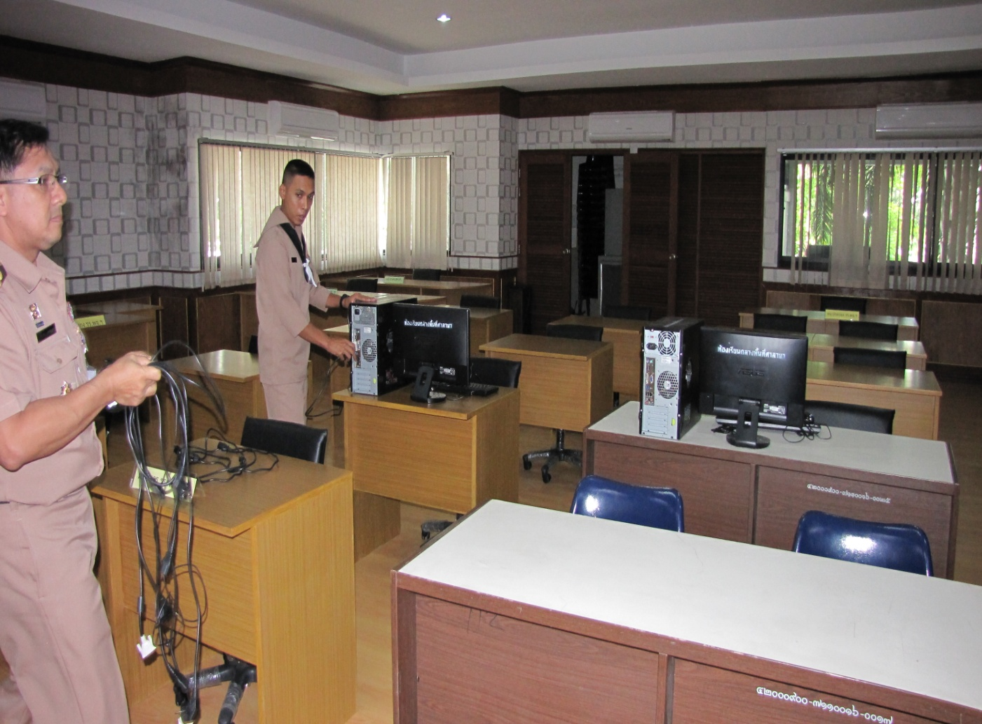
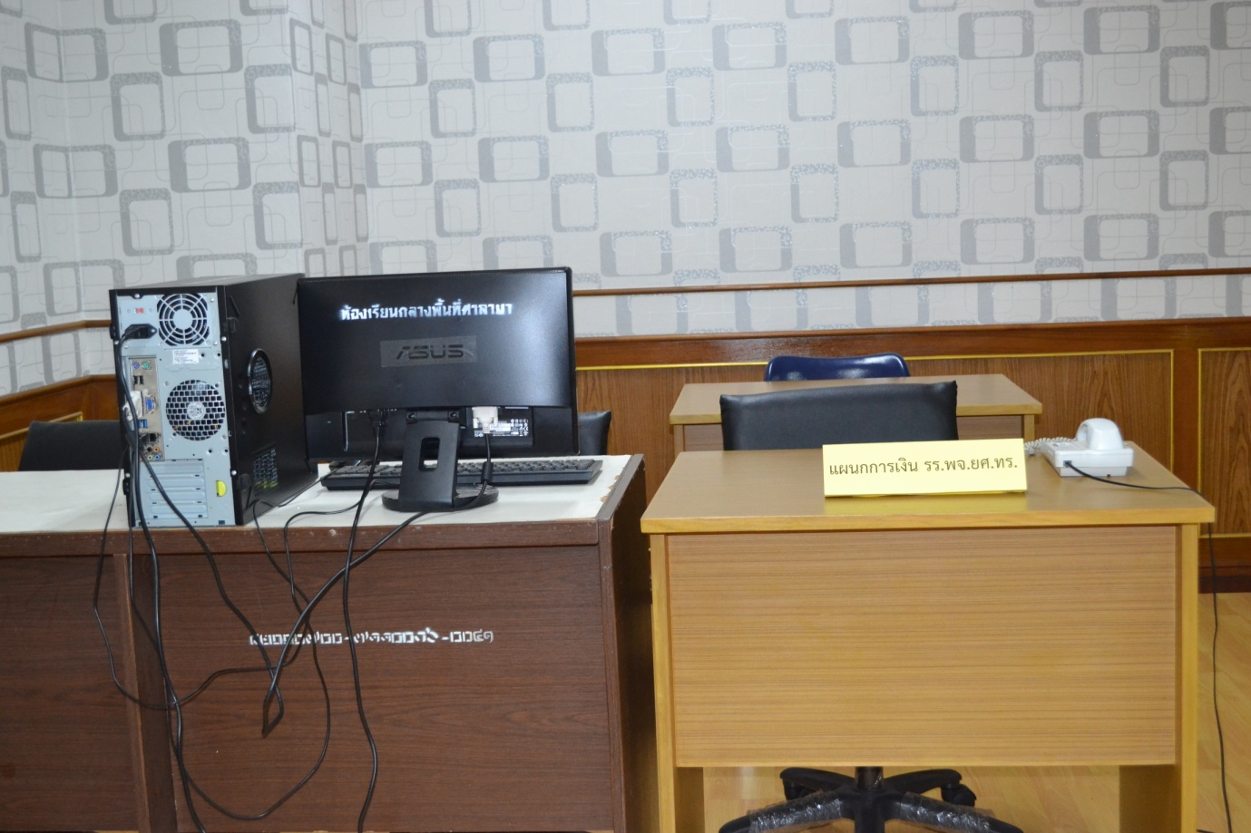
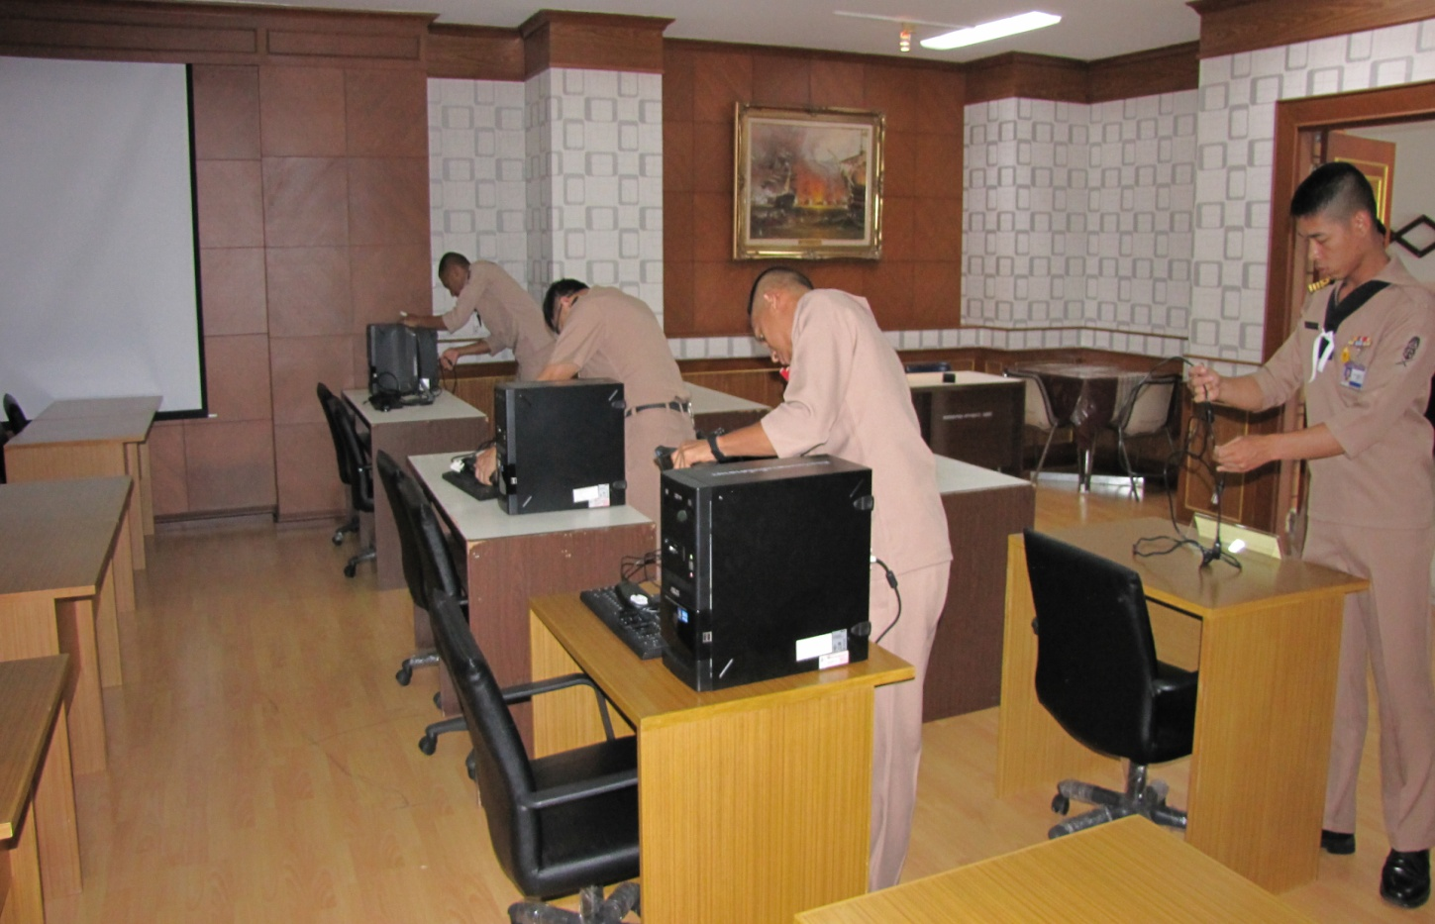
แผนบริหารความต่อเนื่องในสภาวะวิกฤตของ ยศ.ทร.
ภาพการจัดห้องสำนักงาน

Slide 12
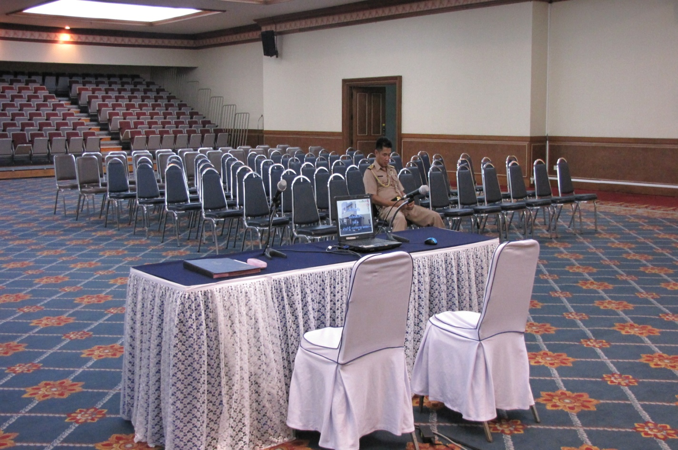
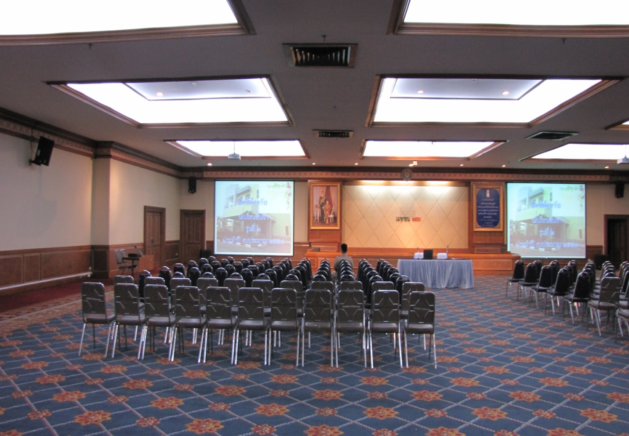
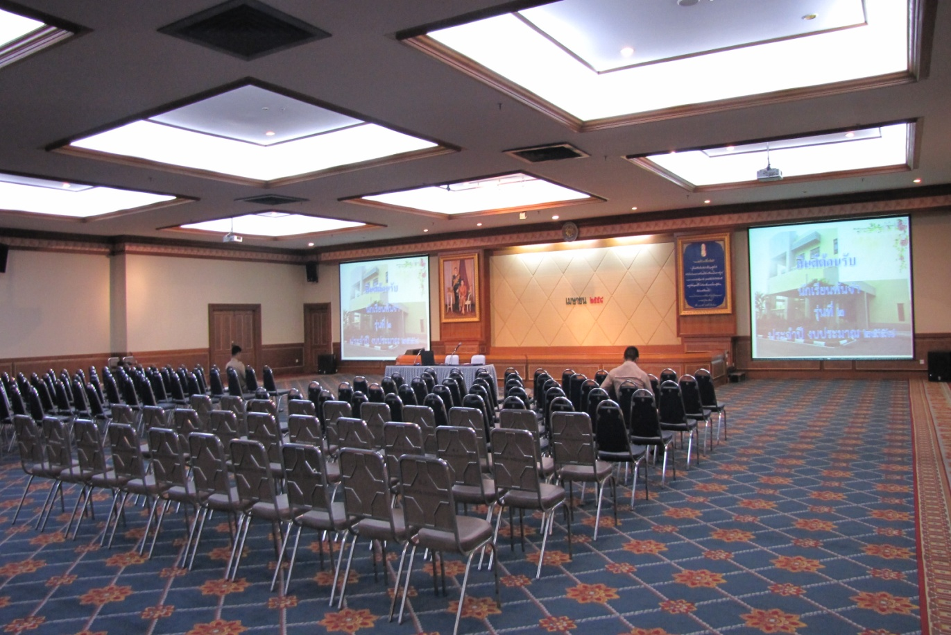
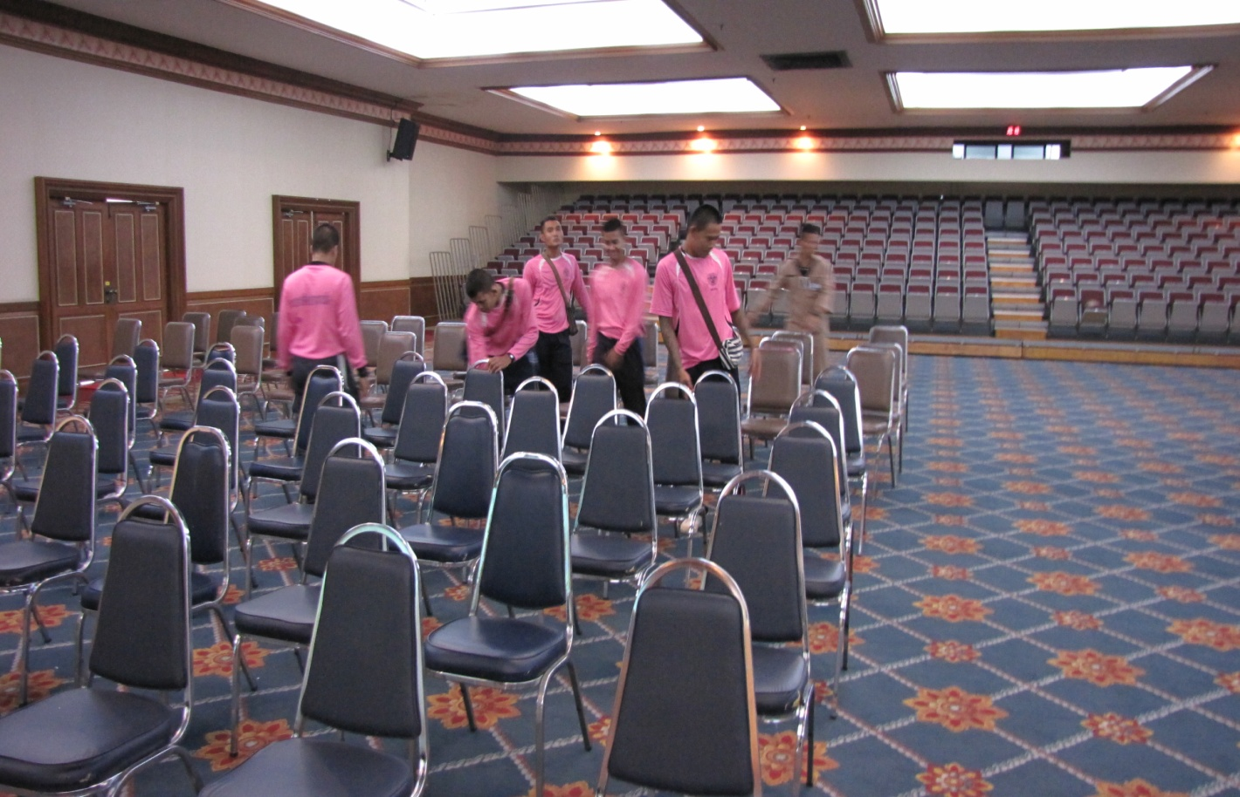
แผนบริหารความต่อเนื่องในสภาวะวิกฤตของ ยศ.ทร.
ภาพการจัดห้องเรียน

Slide 13
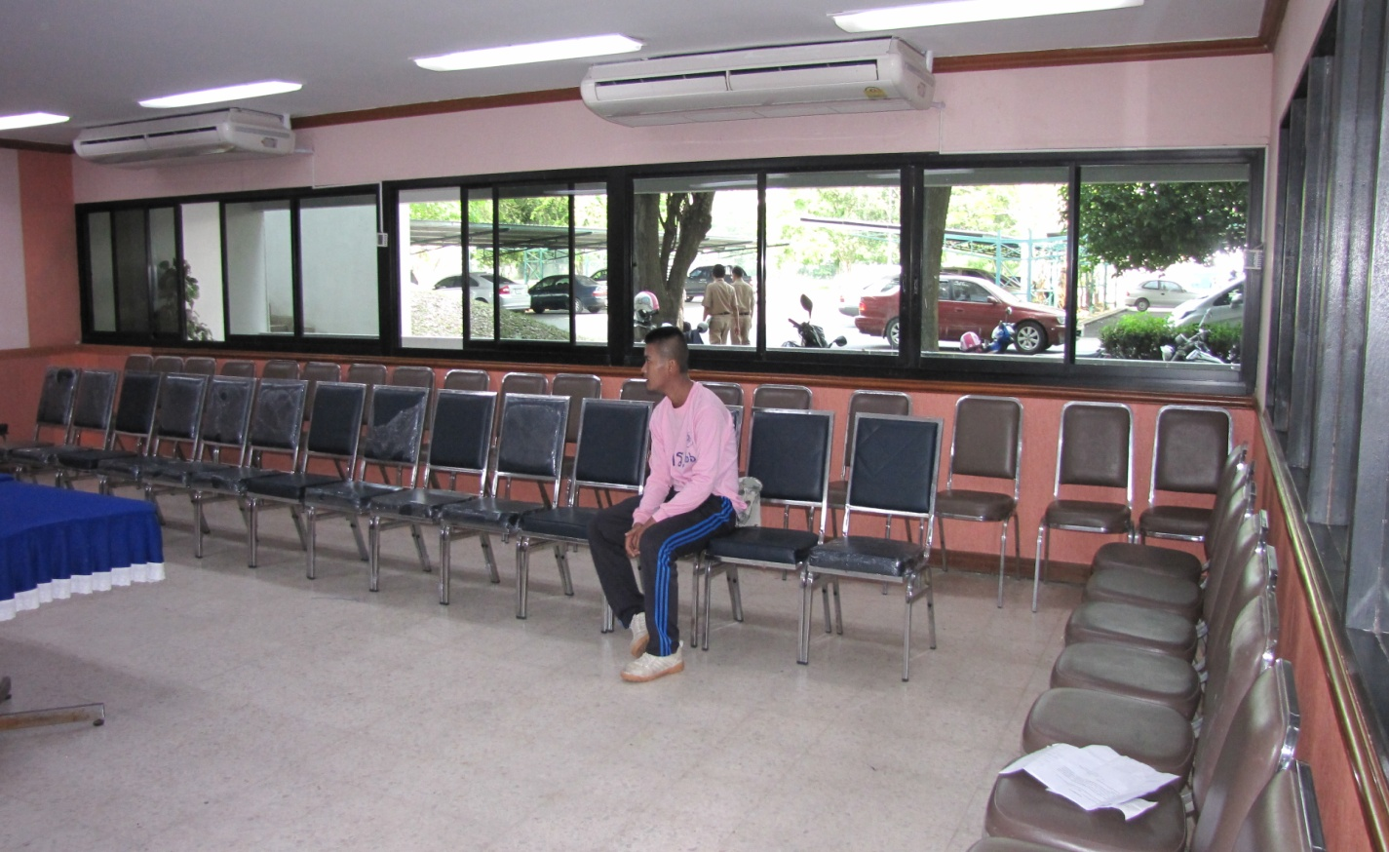
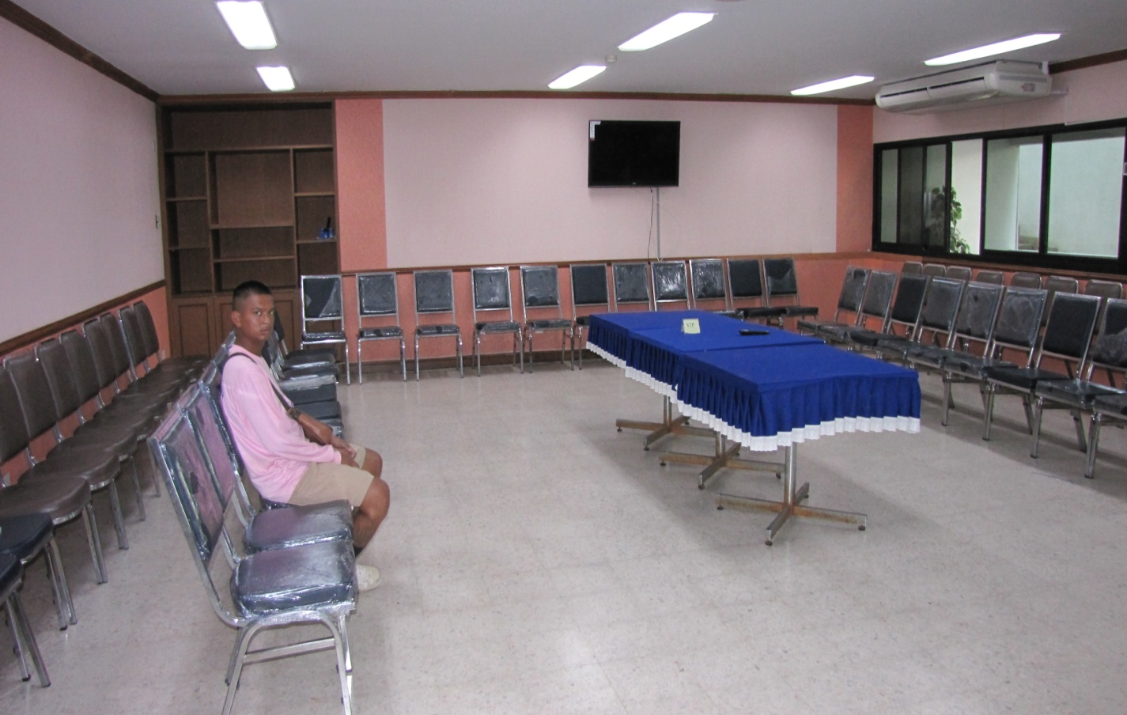
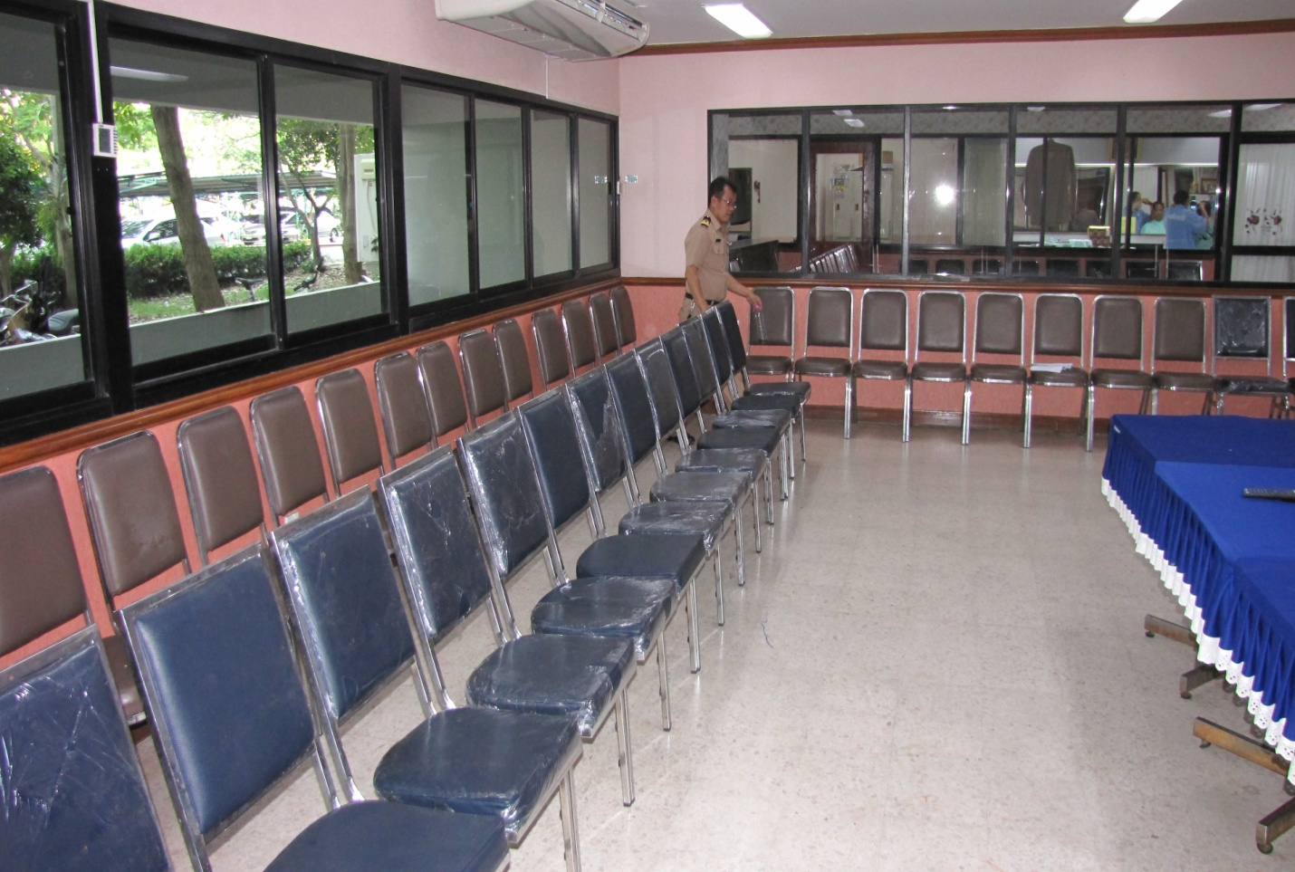
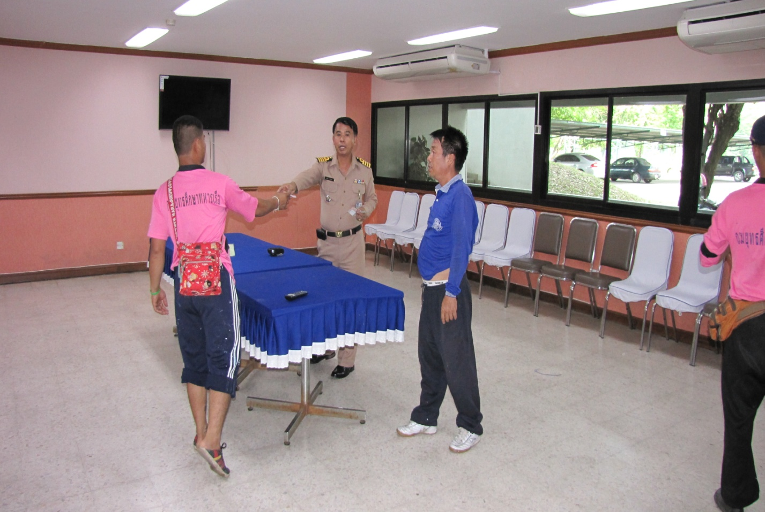
แผนบริหารความต่อเนื่องในสภาวะวิกฤตของ ยศ.ทร.
ภาพการจัดสถานที่รับประทานอาหารกลางวัน

Slide 14
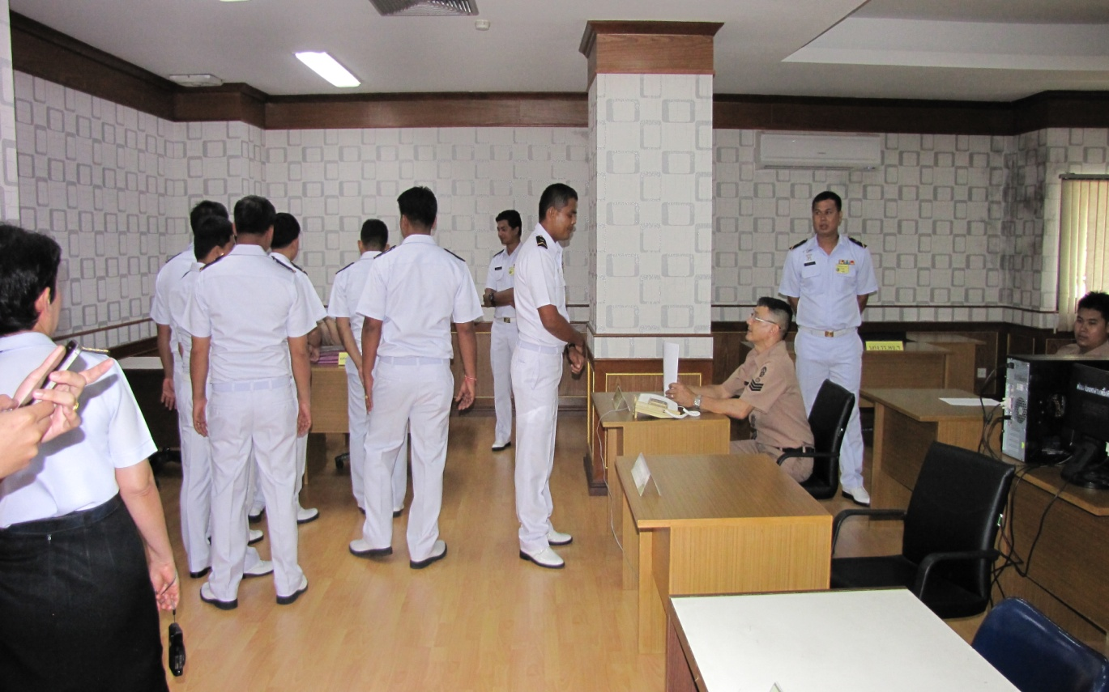
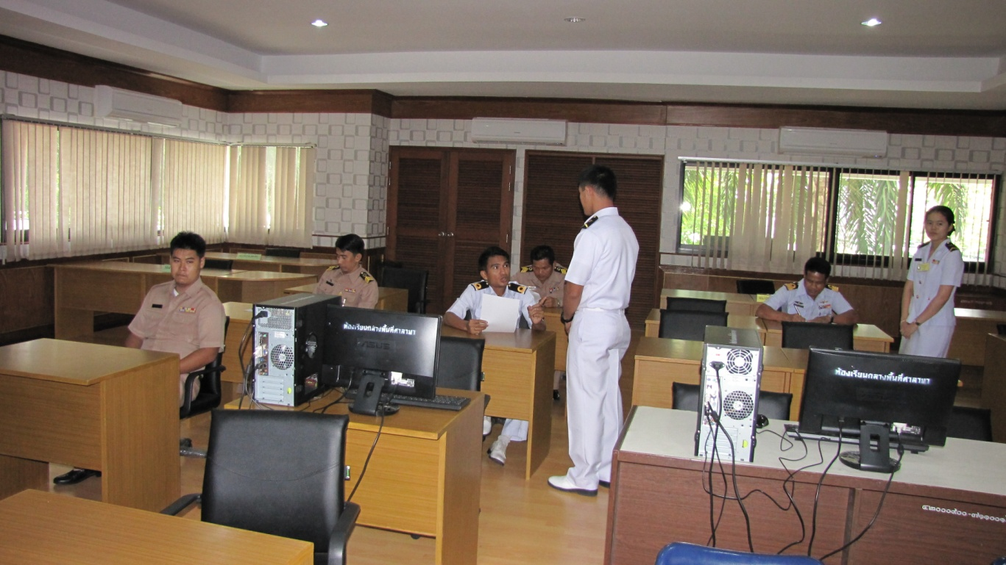
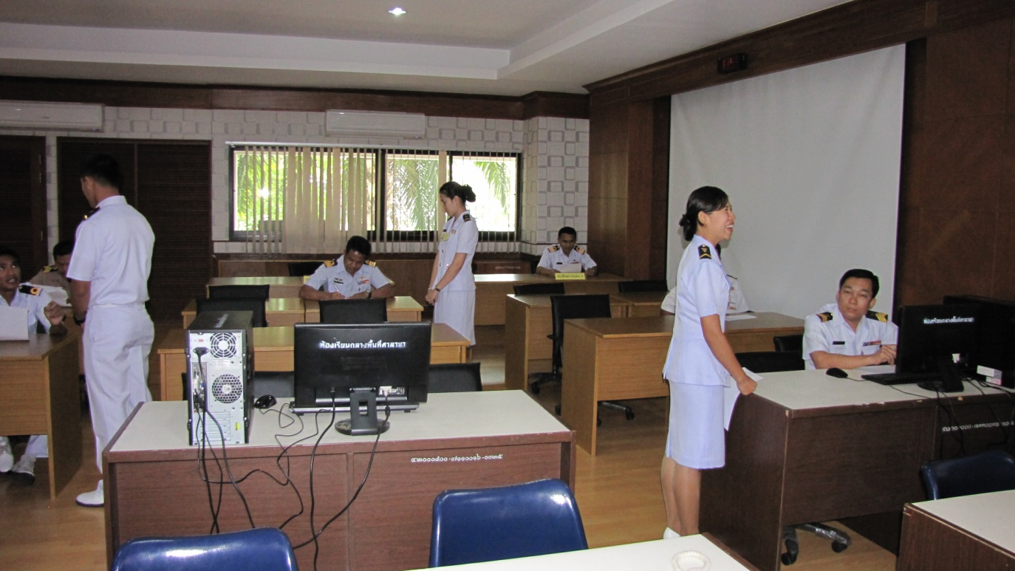
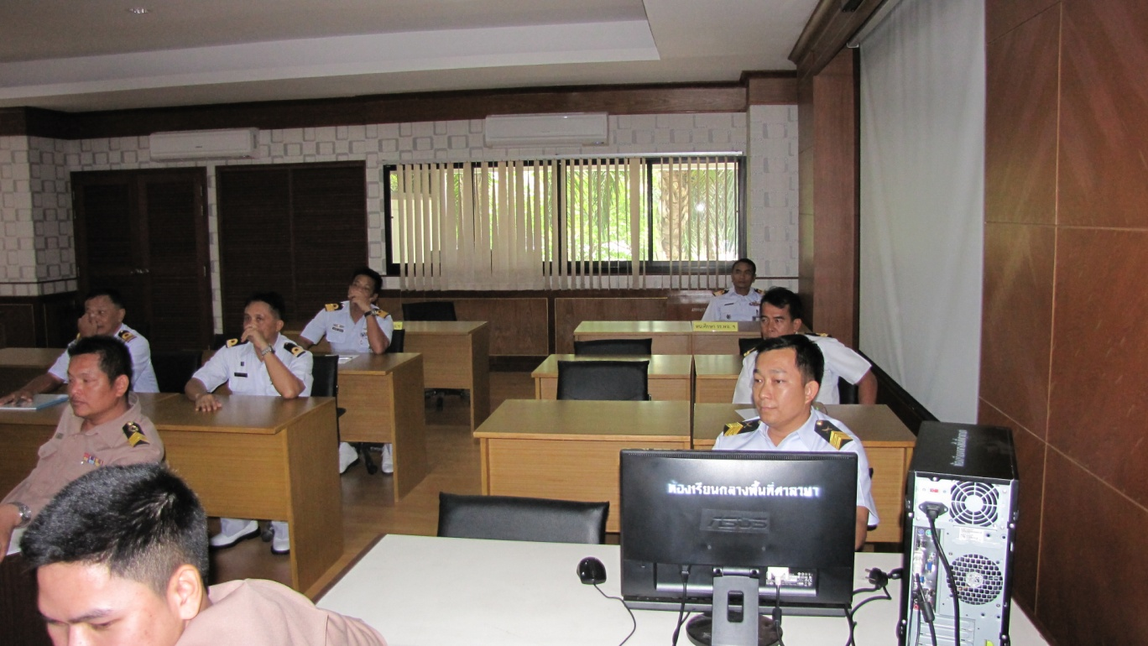
แผนบริหารความต่อเนื่องในสภาวะวิกฤตของ ยศ.ทร.
ภาพทดลองปฏิบัติงาน

Slide 15
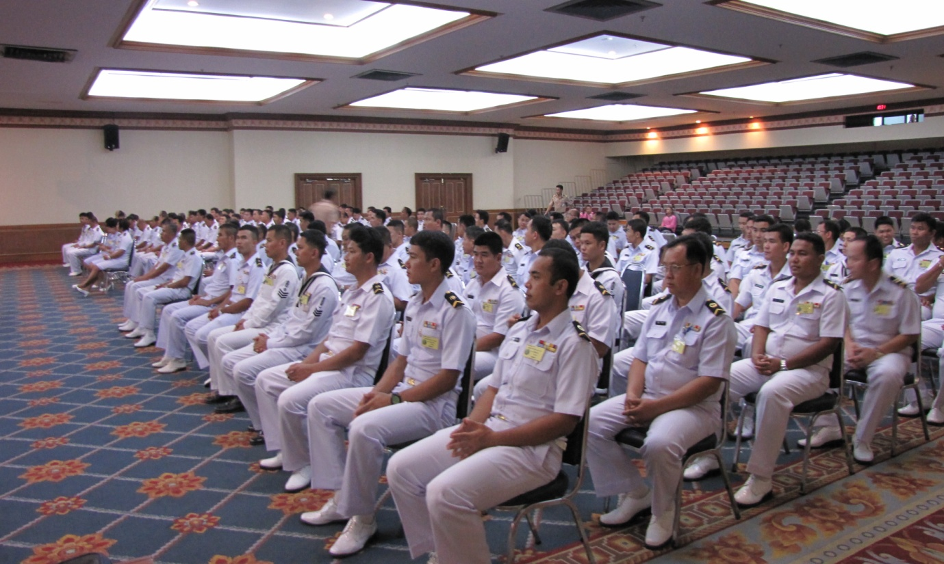
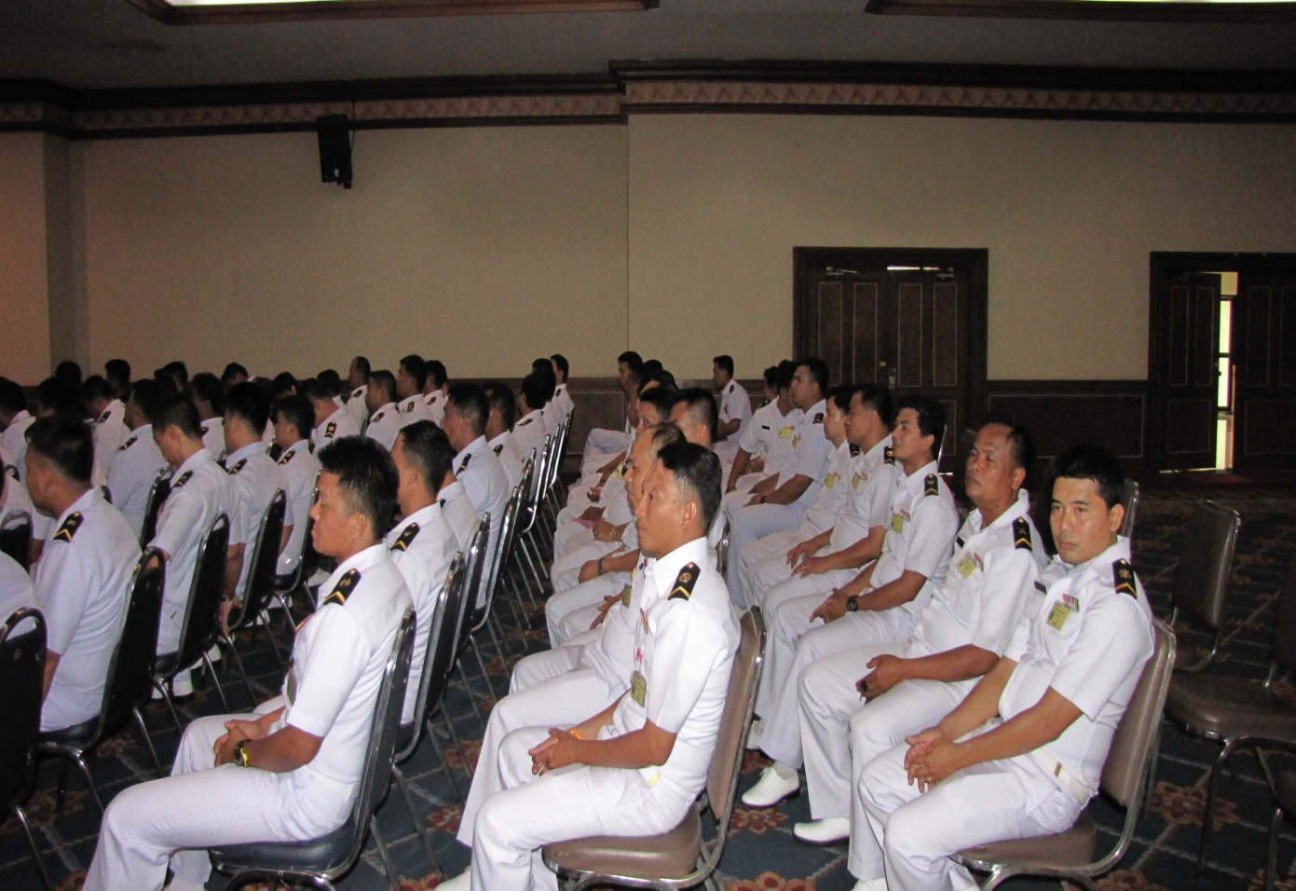
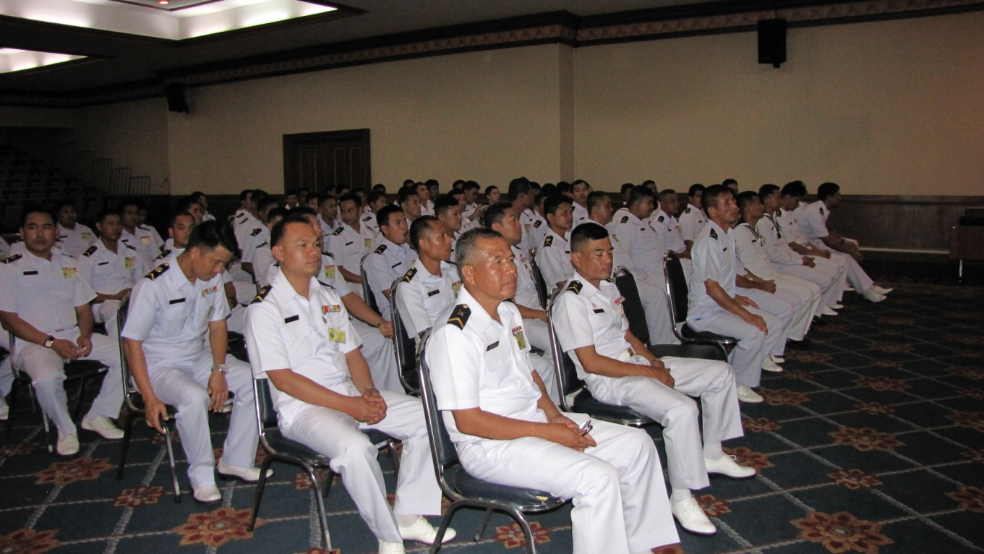
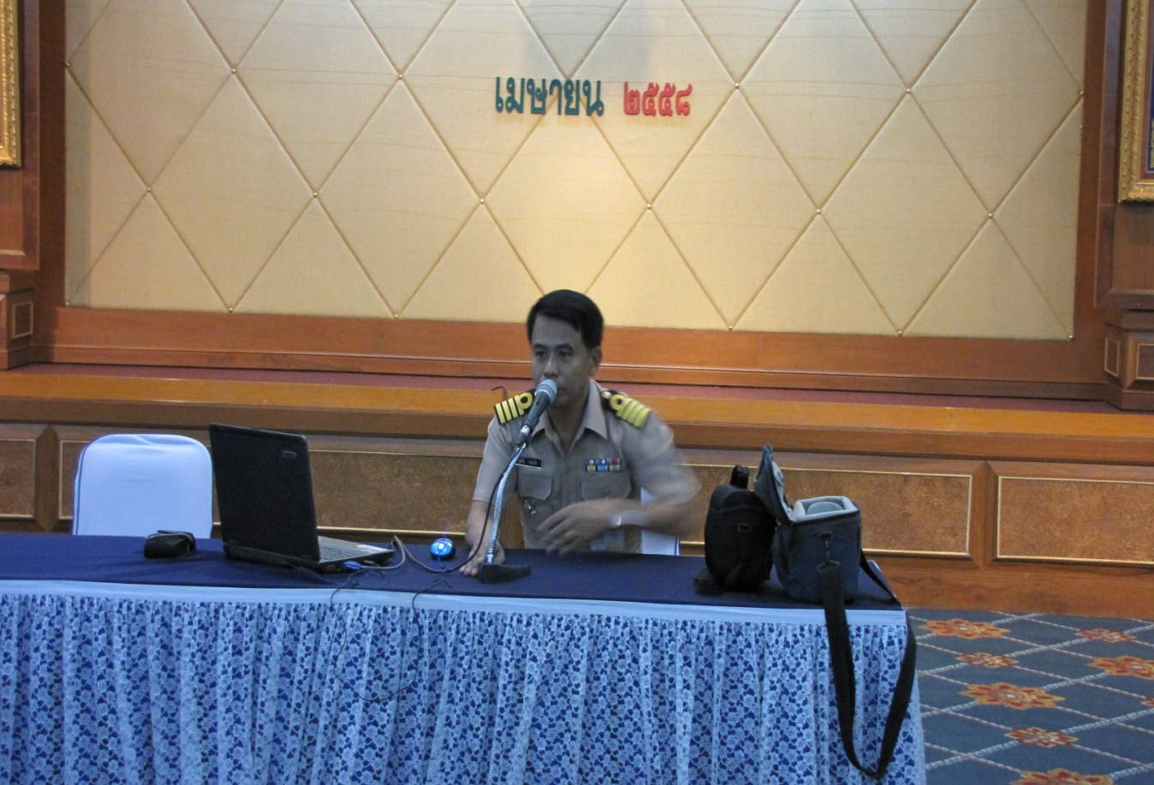
แผนบริหารความต่อเนื่องในสภาวะวิกฤตของ ยศ.ทร.
ภาพทดลองทำการเรียนการสอน

Slide 16
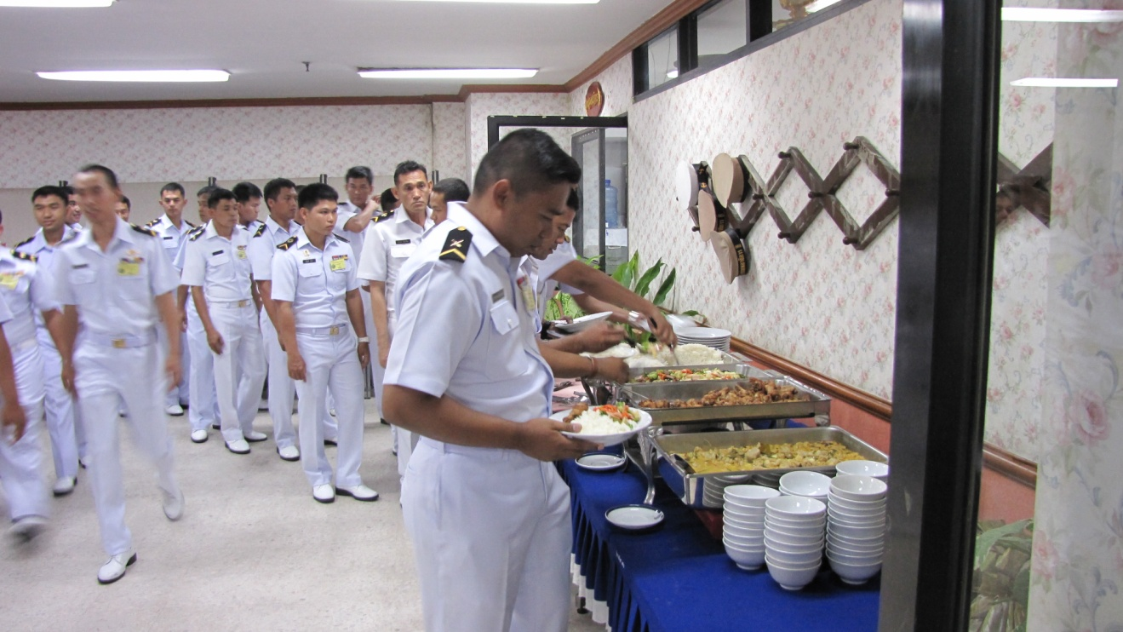
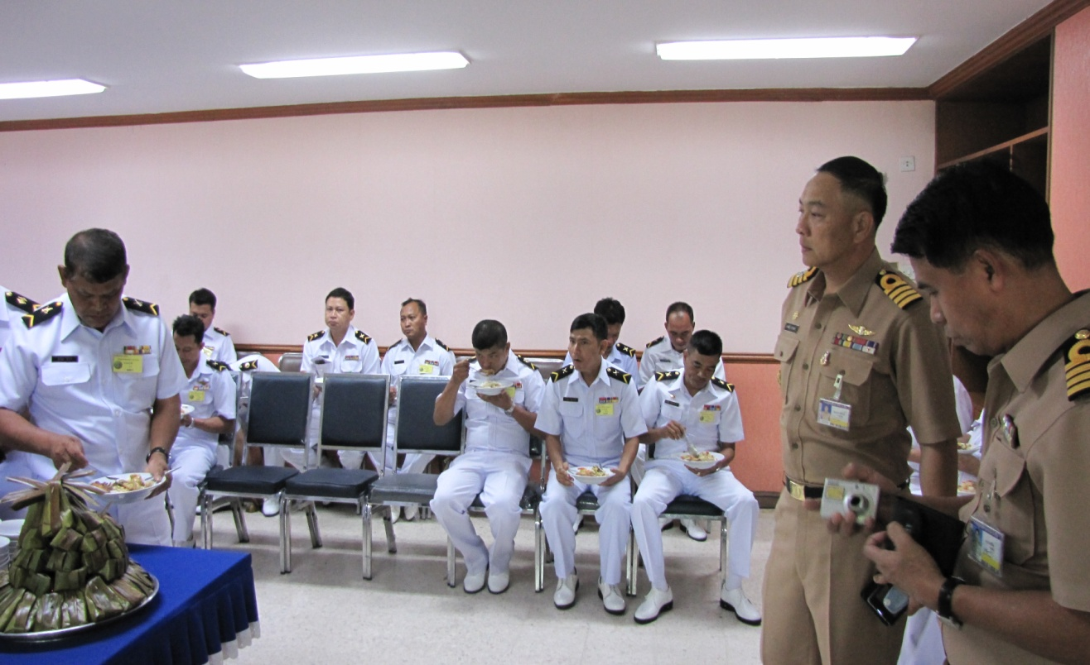
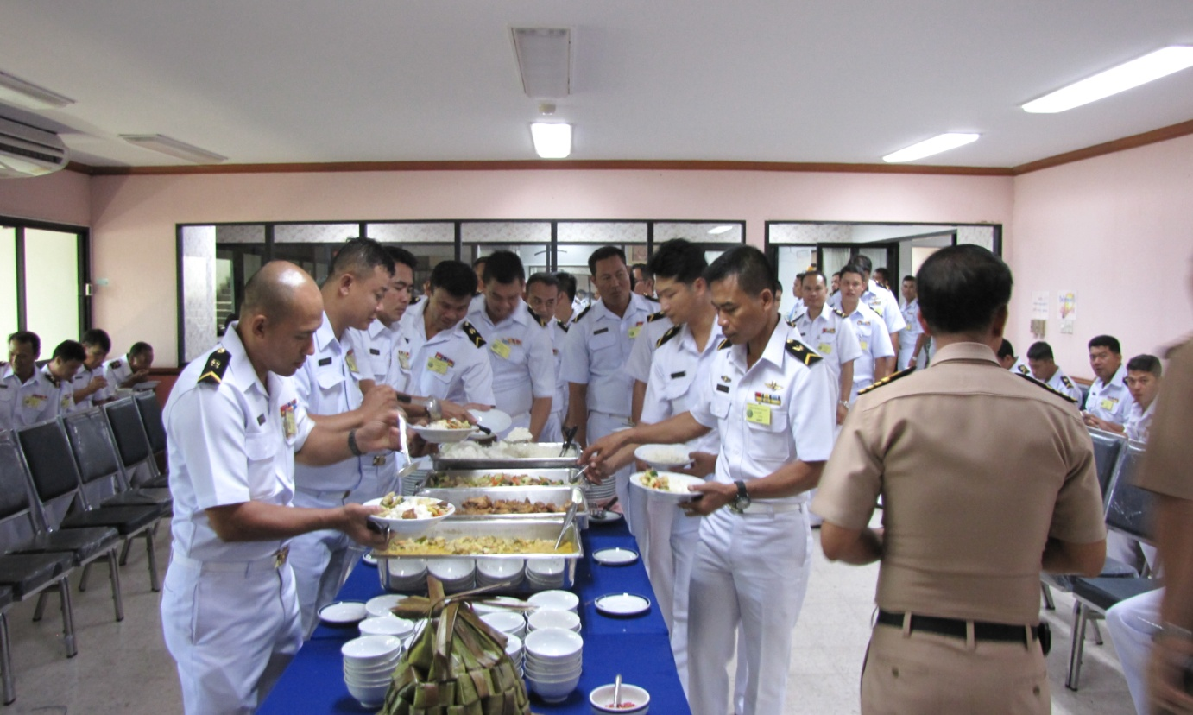
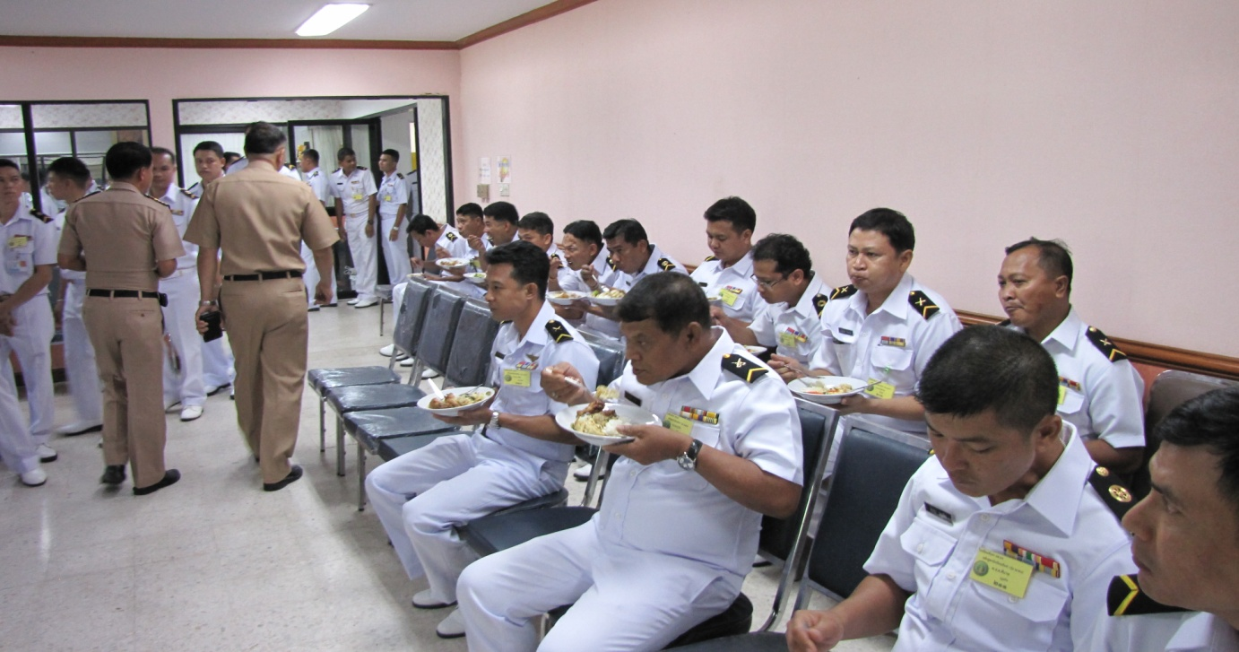
แผนบริหารความต่อเนื่องในสภาวะวิกฤตของ ยศ.ทร.
ภาพทดลองรับประทานอาหารกลางวัน

